Slide 1

Забезпечення емоційної готовності до уроку
Українська література, 10 клас
Вправа «Перевірка готовності до заняття»
Завдання: перейдіть за покликанням та оберіть за допомогою зеленого кола фотокартку наскільки ви зараз готові добре працювати.
https://docs.google.com/presentation/d/1S8q0XHMHs-l7ogJevfo5jsAuFDrEXog/edit?usp=sharing&ouid=114503314981979157459&rtpof=true&sd=true

Slide 2
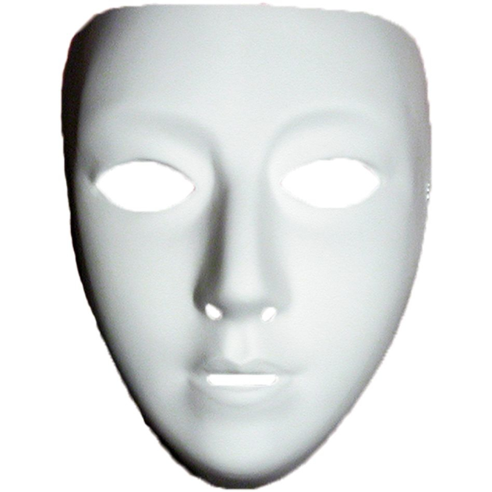
Мотивація навчальної діяльності.
Вправа «Замаскована постать».
Завдання: за двома підказками відгадати про кого йде мова.
Сьогодні нас чекає вивчення відомих і невідомих фактів поетеси, яка вважала, що «хто не жив посеред бурі, той ціни не знає силі»,а слово називала своєю єдиною зброєю.
2. Письменниця, яка подарувала українській мові слова «промінь» і «напровесні».

Slide 3
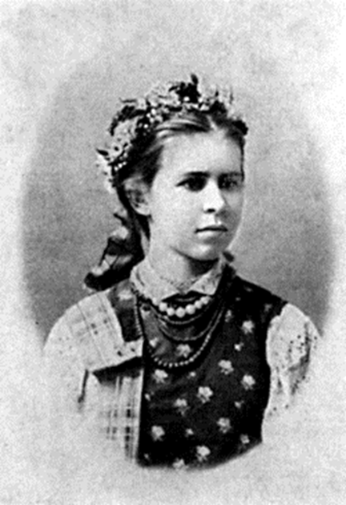
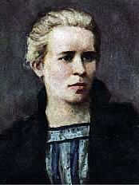
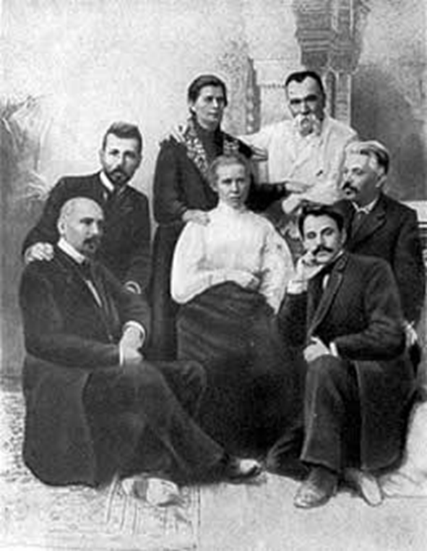
Тема. Знана й незнана Леся Українка.

Slide 4
Актуалізація опорних знань.
1.Ім’я, прізвище. 2.Псевдонім/нікнейм… (або e-mail, у якому можна використати псевдонім авторки).
3.Дата народження.
4.Місце народження. 5.Місце проживання. 6. Бажана посада (здобувачі/здобувачки освіти можуть пофантазувати, яку роботу могла би шукати Лариса Петрівна зі своїми знаннями та навичками.
7. Навички та досягнення 8. Особисті якості 9. Досвід роботи 10. Освіта.
11. Володіння мовами 12. Музична освіта
Перелік обов’язкових пунктів резюме:

Slide 5

Актуалізація опорних знань.
Пам’ятка «П’ять порад для успішного складання резюме».
1. Будьте оригінальними, але у межах прийнятності. Як слід структурований документ, без орфографічних помилок – це те, що чекають «роботодавці» (вчителі). Пам'ятайте, що у вас не буде другого шансу справити перше враження.
2. Зрозумійте очікування «роботодавців» (вчителів). Оцініть свої здобутки та компетенції.
3. Оцініть свій результат. Розповідаючи про свої місця роботи й опановані професії, «діджиталізуйте» свої здобутки, розкажіть про них у подробицях. Не перераховуйте місця роботи, а зазначте успіхи, яких вдалось досягнути.
4. Опишіть бажання до знань. Формування навичок і завершення навчання у освітніх закладах – це ті пункти, за якими «роботодавець» оцінює шукачів роботи. У список здобутих знань додайте родзинку: опишіть, чому бажаєте опанувати нові знання, компетенції на новій роботі.
5. Розкрийте свою індивідуальність. Жодного не візьмуть на роботу за красиву душу, усі прагнуть бачити працівника, який віддається праці з душею. Нині всі компанії роблять акцент на цінностях. Хтозна, імовірно ваші захоплення (хобі) розкажуть про вас більше, аніж ваш трудовий шлях. Не бійтеся снувати про свої інтереси. І, можливо, тоді поміж працівників з рівною кваліфікацією першість віддадуть Вам.

Slide 6

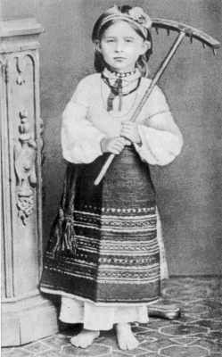
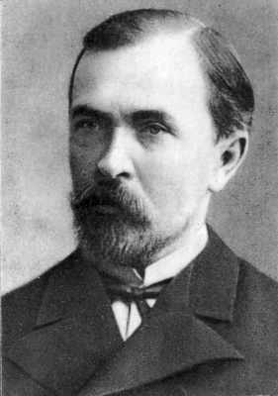
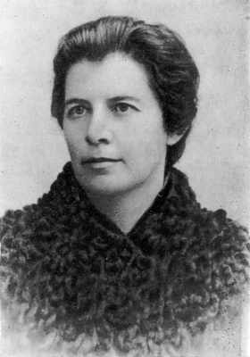
Народження. Дитинство
Майбутня письменниця народилася 25 лютого 1871 року у древньому місті Новограді-Волинському. Сім’я Косачів була заможною, належала до інтелектуальної еліти того часу. Батько, Петро Косач, — юрист, захоплювався музикою, живописом, літературою, а ще була у нього «професія» - тато у декреті.
Матір’ю Лесі Українки була Ольга Драгоманова, більш відома в літературному світі за псевдонімом Олена Пчілка. Активна учасниця проукраїнського руху, вона прищеплювала своїм дітям любов до української народної пісні, казок і традицій. Навіть в одязі Олена Пчілка однією з перших почала поєднувати вишиті сорочки з європейським стилем. Усі шестеро дітей Косачів отримували початкову освіту вдома.

Slide 7
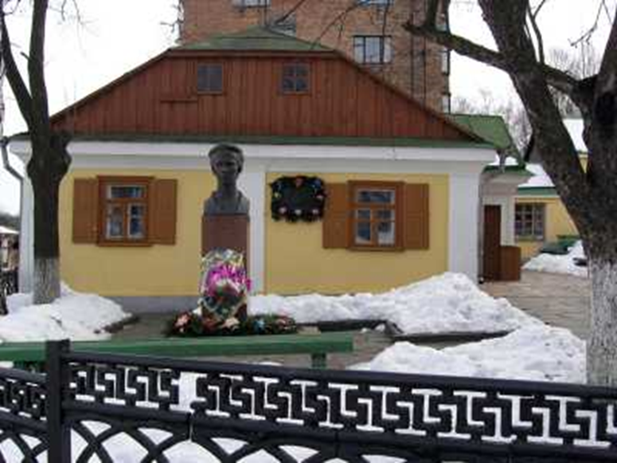
Віртуальна екскурсія до садиби музею Лесі Українки у Колодяжному
https://www.youtube.com/watch?v=w5b7rd2zowE

Slide 8
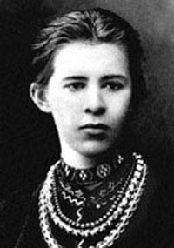
Освіта поетеси
У чотири роки Леся навчилася читати, зокрема улюбленими книгами були: «Кобзар» Т. Шевченка, твори Жуля Верна та Даніеля Дефо,у шість сама вишивала сорочку батькові, а у дев'ять написала перший вірш «Надія» під впливом переживань через арешт тітки Олени.

Slide 9
Освіта поетеси
Здобувала освіту вдома, вчилася плавати, стріляти з батькової рушниці. А ще самостійно вивчила мови. Їх вона знала 11, зокрема латину і давньогрецьку. Страшенно не любила, коли її називали хворою чи слабкою. Навіть через двадцять років вона писатиме: «Хто вам сказав, що я слабка, що я корюся долі? Хіба тремтить моя рука чи пісня й думка кволі?».
У 19 років Леся, мешкаючи в Колодяжному на Волині, вирішила написати підручник з історії східних народів для дітей. Тоді Леся навчала молодшу сестру Ольгу, про освіту й належне виховання якої письменниця дуже турбувалася. Консультував її в цій справі Михайло Драгоманов — професор, вчений, засновник українського соціалізму.

Slide 10

Хвороба письменниці.
Прослуховування подкасту
у застосунку у Litcom
https://litcom.com/post/440

Slide 11
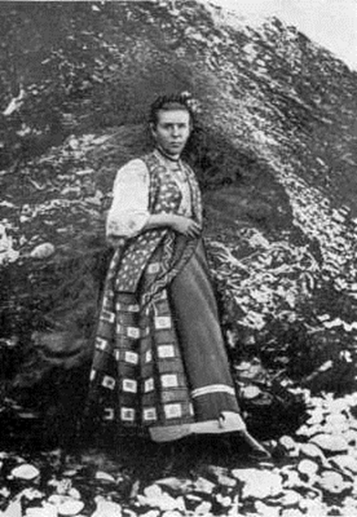
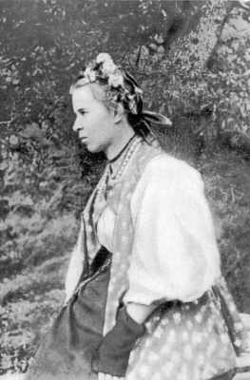
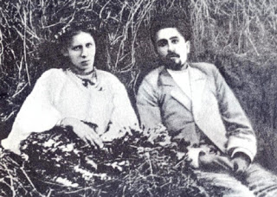
Кохання в житті Лариси Косач
Леся Українка часто їздила на лікування в Крим, на Кавказ
Вирушаючи на лікування в Ялту 1897 року, Леся Українка й гадки не мала, що знайомство в курортному містечку з Сергієм Мержинським переверне все її життя. Обидва в той час лікувалися від туберкульозу.
Він бачив в ній друга, перш за все, а не кохану жінку. Проте Леся була безтями закохана у Сергія. Тож 1991 року, коли його здоров’я різко погіршилося вона, навіть, не замислюючись, поїхала до Мінська. Мама її застерігала, не пускала. Проте Леся не відходила від коханого ні на хвилину. Та однією із найважчих видалася ніч на 18 січня, саме тоді, коли вона за лічені години написала поему «Одержима»: «Якщо я вже ту ніч пережила, то ще довго буду жити».

Slide 12
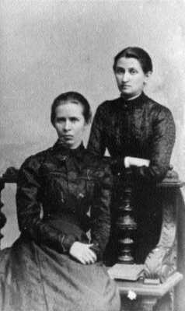
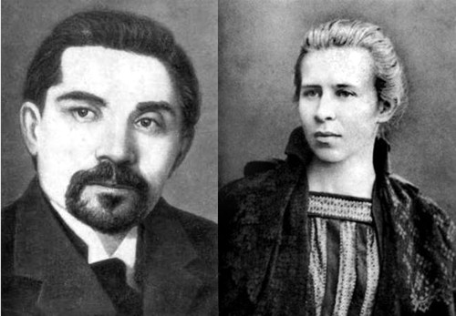
Кохання в житті Лариси Косач
Смерть Сергія Леся дуже важко переживала, до її хвороб додався ще й туберкульоз легень. Тож аби хоч якось відволікти подругу від нестерпних думок, Ольга Кобилянська запросила її погостювати на Буковину.
Саме там, поетеса познайомилася із молодшим від неї на 9 років, юристом, Климентом Квіткою. Лесі він сподобався тим, що дуже цікавився народною творчістю, народними піснями, які записував. І саме на цьому ґрунті вони і зійшлися. Квіточка або ж Кльоня, саме так Леся називала Климентія, який безтями був у неї закоханий.
Проте рідня поетеси була не в захваті від таких стосунків. Квітка був жебраком. Коли Климентій бував у Косачів, то Олена Пчілка відвертала погляд від нього, говорила крізь зуби, всіляко виявляла своє невдоволення. Та попри це, 1907 року пара одружується: «Справа скінчена - ми звінчалися. Знайшли такого попа, що сам порадив в коротший спосіб без оглашеній…Ми не запрошували нікого, крім свідків. Сподіваюсь, хоч тепер матимемо спокій від людей».

Slide 13
Останні дні Лесі Українки
Смерть Сергія Леся дуже важко переживала, до її хвороб додався ще й туберкульоз легень. Тож аби хоч якось відволікти подругу від нестерпних думок, Ольга Кобилянська запросила її погостювати на Буковину.
Саме там, поетеса познайомилася із молодшим від неї на 9 років, юристом, Климентом Квіткою. Лесі він сподобався тим, що дуже цікавився народною творчістю, народними піснями, які записував. І саме на цьому ґрунті вони і зійшлися. Квіточка або ж Кльоня, саме так Леся називала Климентія, який безтями був у неї закоханий.
Проте рідня поетеси була не в захваті від таких стосунків. Квітка був жебраком. Коли Климентій бував у Косачів, то Олена Пчілка відвертала погляд від нього, говорила крізь зуби, всіляко виявляла своє невдоволення. Та попри це, 1907 року пара одружується: «Справа скінчена - ми звінчалися. Знайшли такого попа, що сам порадив в коротший спосіб без оглашеній…Ми не запрошували нікого, крім свідків. Сподіваюсь, хоч тепер матимемо спокій від людей».

Slide 14
Останні дні Лесі Українки
З усіх ліків, що допомагали поетесі - це єгипетській клімат. Проте, сім’ї щораз важче назбирати необхідну суму до Африки. Одна Лесина поїздка обходилася близько тисячі рублів. Та навіть 8 тисяч, отриманих від покійного батька Климентія за продаж маєтку, розійшлися миттєво. Подружжя відмовилося від фінансової допомоги Косачів, тож в останні роки життя Леся Українка бралася за переклади та займалася репетиторством. По допомогу до благодійників не зверталася. Вона принципово ніколи нічого не просила. Це було її життєвим правилом.
Якраз у Кутаїсі письменниця за 10 днів створила легендарну «Лісову пісню». Писала «шалено», «з безсонням», «з маніакальним станом душі», до «фізичного виснаження».

Slide 15

Перегляд буктрейлера сучасного мультфільму «Мавка» (Режисери Олександра Рубан , Олег Маламуж, 2021р.)
https://youtu.be/effkoBQqm7g

Slide 16
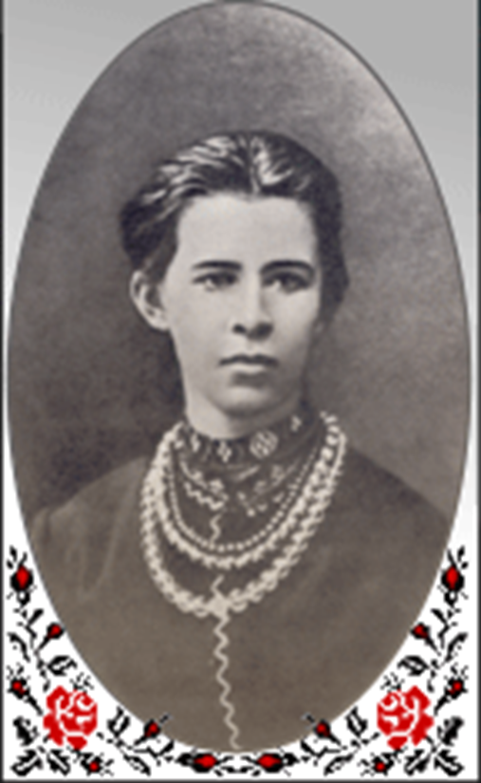
Вправа «Я так вважаю»
Особисте життя Лесі Українки було щасливим
Ні
Так

Slide 17
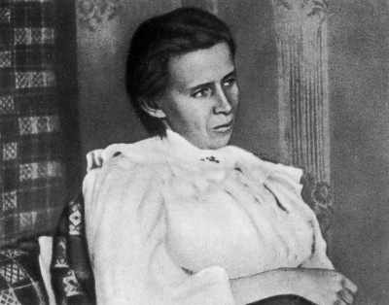
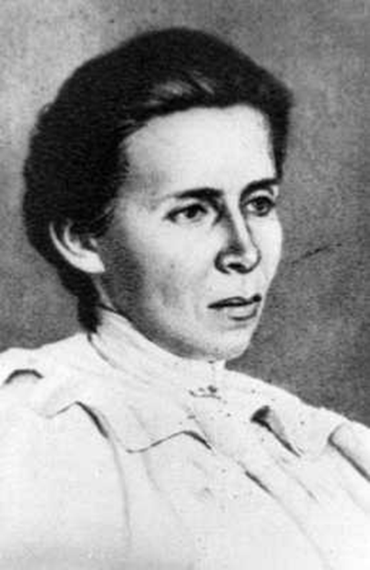
З кожним днем поетеса почувалася все гірше. За останній рік вона втратила понад 10 кілограм. Відтак, навіть на розчісування волосся у неї ледь вистачало сил: «Найтяжчою є для мене процедура вкладатися спати, бо це потребує певних рухів руками і ногами, а потім у мене і задишка, і серцебиття протягом 15-20 хвилин». А вже через півроку в Грузії Леся не могла підвестися з ліжка, і, майже, відмовилася від їжі. Єдине, що навіть в останні дні їй смакувало, це було морозиво зі смаком ожини.
Коли тіло письменниці привезли до Києва, то поховальну процесію оточили з усіх боків жандарми. Влада боялася, що похорон може перетворитися на український національний мітинг, тому заборонили прощальні промови. Однак людей було так багато, що зупинили навіть рух трамваїв. Показово, що труну Лесі несли шість жінок — подруги письменниці та відомі українські діячки.

Slide 18
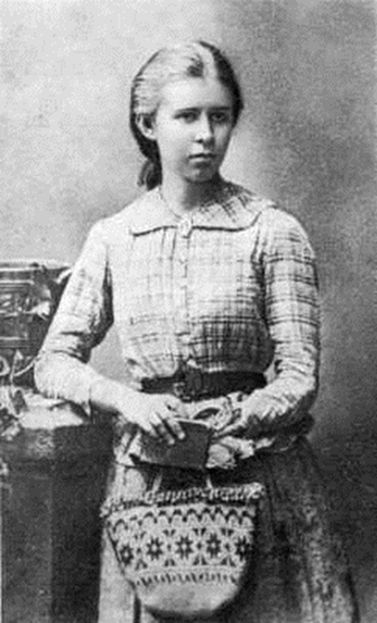
Короткий огляд творчості письменниці
1893 року у Львові за сприяння Івана Франка виходить перша збірка поезій Лесі Українки — «На крилах пісень». У ній представлена пейзажна й інтимна лірика, провідний мотив усієї збірки – громадянський, а домінантний настрій – життєствердний. 1899-го вийшла й друга збірка «Думи і мрії». У ній порушено теми митця й суспільства, героїзму, лицарської відваги. Леся Українка перебувала під негласним наглядом поліції, і цензура не раз забороняла її твори. Більшість своїх робіт поетеса публікувала за кордоном російської імперії – Берліні, Дрездені, Празі, Відні. 1905 року пише «У катакомбах» — драматичну поему, що розповідає про раба-неофіта, який потрапляє в громаду перших християн. Він прагне волі й готовий схилити голову перед титаном Прометеєм, але не бажає бути рабом нового Бога. 1907 року завершує драматичну поему «Айша та Мохаммед», пише твори «Кассандра», «На руїнах», продовжує роботу над творами «У пущі», «Руфін і Прісцілла».1908 року написала «Блакитну троянду» — історію, що розповідає про життя української інтелігенції. Божевілля головної героїні — не лише форма свободи. Це трагедія людини, душа якої тужить за тілом. Уся творчість Лесі Українки пронизана змаганням життя і смерті, свободою, служіння високій меті.

Slide 19
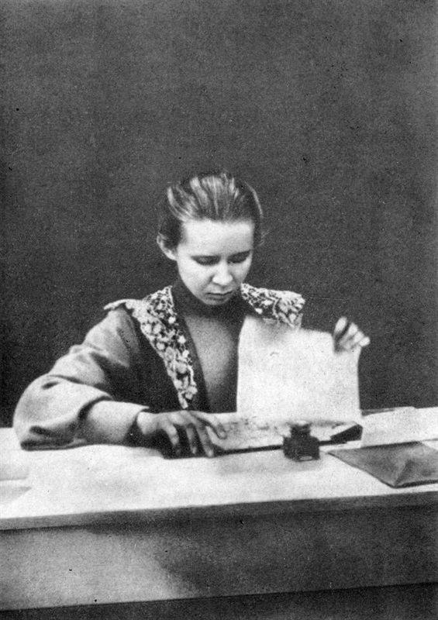
Леся і музика
Дивує широкий спектр захоплень Лариси Косач. Серед них провідне місце займає музика. Сестра Ольга вважала, що Леся могла б стати не тільки першокласною піаністкою, а й композитором, бо в музиці виливала всю свою душу. І гра її була прекрасною. Але про кар’єру піаністки дівчині довелося забути у 12 років. 37 поезій письменниці покладені на музику.

Slide 20

Прослуховування пісні «Давня весна»
https://www.youtube.com/watch?v=-iRHqVeQ8f0

Slide 21

Прослуховування подкасту
у застосунку у Litcom
https://litcom.com/post/439

Slide 22

Презентація резюме та біопоем
Notes:
Е та біопо

Slide 23

Вправа «Діамант»
«Справжній діамант сьогоднішнього уроку – це…»

Slide 24
Домашнє завдання, інструктаж щодо його виконання
На середній рівень: письмово скласти літературний диктант за творчістю Лесі Українки. На достатній рівень: письмово дати розгорнуту відповідь на питання: «Які риси характеру Лесі Українки мені імпонують. Чому? Чи хотіла б (хотів би) бути схожою (схожим) на поетесу? Чим саме? На високий рівень: записати подкаст на одну з поезій Лесі Українки.

